Slide 1
Perencanaan Sistem
Pertemuan 2
Dosen Pengampu: Sandfreni
Prodi Sistem Informasi - Fakultas Ilmu Komputer

Slide 2
Definisi
Perencanaan Sistem adalah proses membuat sebuah Laporan Perencanaan Sistem yang menggunakan sumber sistem informasi yang berhubungan dan mendukung tujuan bisnis dan operasi organisasi.
Perencanaan sistem berhubungan dengan perencanaan bisnis
Perencanaan Sistem menyangkut estimasi dari kebutuhan fisik, tenaga kerja dan dana yang dibutuhkan untuk mendukung pengembangan sistem serta operasinya.

Slide 3
Siapa yang merencanakan Sistem?
Kebijakan untuk mengembangkan sistem informasi dilakukan oleh manajemen puncak karena manajemen menginginkan untuk meraih kesempatan yang ada yang tidak dapat di raih oleh sistem yang lama atau karenasistem yang lama masih mempunyai kelemahan-kelemahan yang perlu diperbaiki (misal meningkatkan produktivitas, efektivitas dan pelayanan).
Manajemen puncak sangat berperan dalam perencanaan sistem. Manajemen puncak terdiri dari CIO, CEO, CFO dan eksekutif senior perwakilan kelompok user yang lain.
Komite ini yang menghubungkan tujuan bisnis dan sistem informasi untuk mencapai tujuannya.

Slide 4
Proses Perencanaan Sistem
Merencanakan proyek-proyek sistem yang dilakukan oleh staf perencana
Menentukan proyek sistem yang akan dikembangkan, dilakukan oleh komite pengarah
Menentukan proyek sistem yang dikembangkan oleh analis sistem

Slide 5
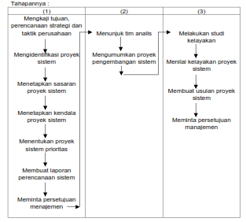
Tahapan Proses Perencanaan Sistem

Slide 6
Tahap I
Menetapkan :
Tujuan, strategi, taktik perusahaan
Organisasi bisnis bertujuan mendapatkan laba, maka perencanaan sistem harus mendukung untuk meningkatkan laba, berbeda dengan organisasi sosial
untuk mencapai tujuan,
perusahaan merencanakan strategi dan taktik
2. Identifikasi proyek
ex:
- SI pengendalian dan pemasaran
- SI distribusi
- SI produksi

Slide 7
Lanjutan…
Sasaran
→ apa yang ingin dicapai oleh masing proyek sistem
ex:
- SI pengendalian dan pemasaran, sasarannya:
- Memberi pelayanan order kepada pelanggan lebih baik
- Meningkatkan pangsa pasar
- SI pengendalian distribusi, sasarannya: mengoptimalkan jalur distribusi sehingga dapat mengurangi biaya distribusi
4. Kendala
- batasan dana
- batasan waktu
- batasan struktur organisasi

Slide 8
Lanjutan…
Menentukan prioritas proyek sistem
Ex:
alasan menentukan prioritas:
-kebutuhan mendesak
-penghematan biaya
Membuat laporan perencanaan sistem
Meminta persetujuan managemen

Slide 9
Tahap II
Menentukan proyek-proyek sistem yang akan dikembangkan yang dilakukan oleh komite pengarah
1. Menunjuk team analis
2. Mengumumkan proyek pengembangan sistem

Slide 10
Tahap III
Melakukan studi kelayakan
untuk menentukan kemungkinan apakah pengembangan siap dilaksanakan atau dihentikan
langkahnya : mencari fakta dari sistem yang sudah ada
Teknik pengumpulan data:
Wawancara
Observasi
Questioner
Sampling → melihat sebagian dari seluruh sistem

Slide 11
Data yang dikumpulkan:
Organisasi
Personil
Prosedur kerja
Lingkungan kerja

Slide 12
Analisis Kelayakan Sistem
1. Nilai Sistem dapat diukur dengan :
TELOS : feasibility factors
PDM : strategic factors
2. Analisis biaya

Slide 13
Faktor Kelayakan TELOS

Slide 14
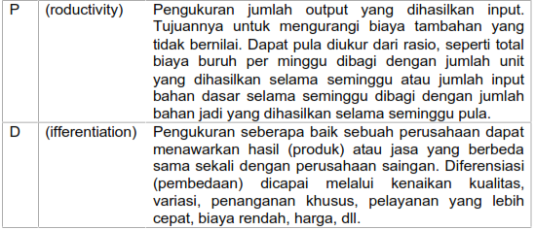
Faktor Kelayakan PDM

Slide 15
Proposal Proyek Sistem
Dibuatnya proposal ini adalah untuk perencanaan bisnis. User bekerja sama dengan tim perencanaan membuat proposal proyek sistem.
Selain itu juga untuk mengubah masalah menjadi sebuah kesempatan dan mencari cara untuk memanfaatkan teknologi informasi yang baru

